Slide 1





PRESENTATION DU PROJET
ANALYSE DES OPPORTUNITÉS D'EMPLOI
Analyse des opportunités d'emploi
PRÉSENTÉ PAR :
PRÉSENTÉ À M :
Mouflla Faissal
YOUCODE TEAM

Slide 2




Plan
I. Introduction
II. Nettoyage
III. Visualization and Analyzing
IV. Conception/SQL
V.Conclusion

Slide 3


Introduction

Slide 4
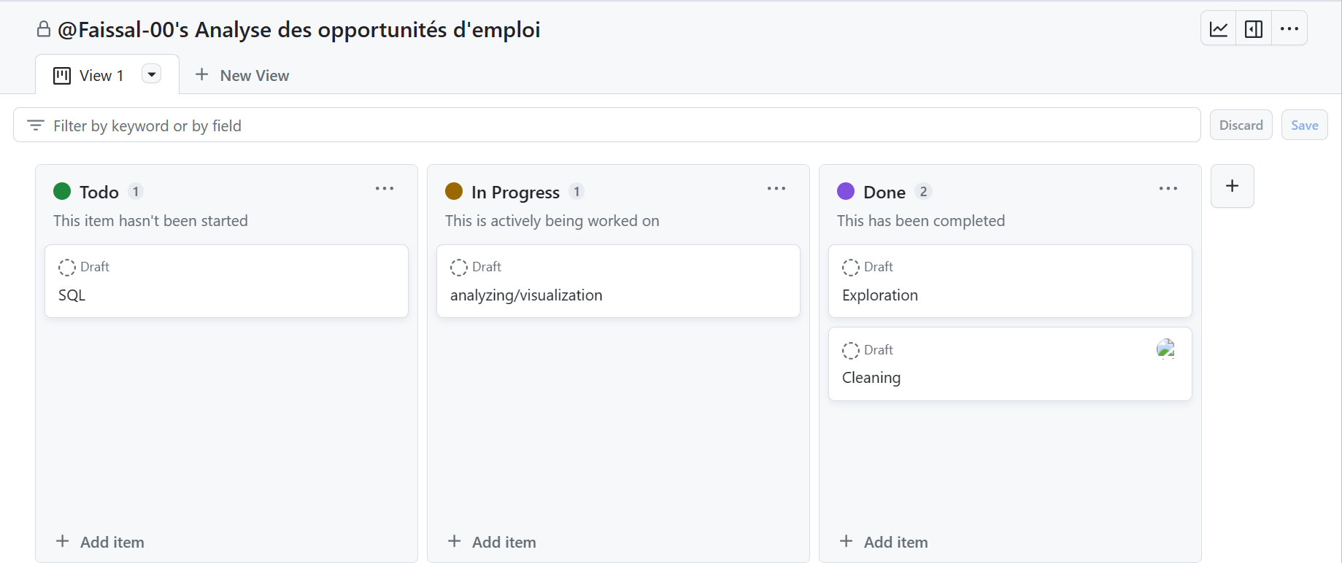

Slide 5
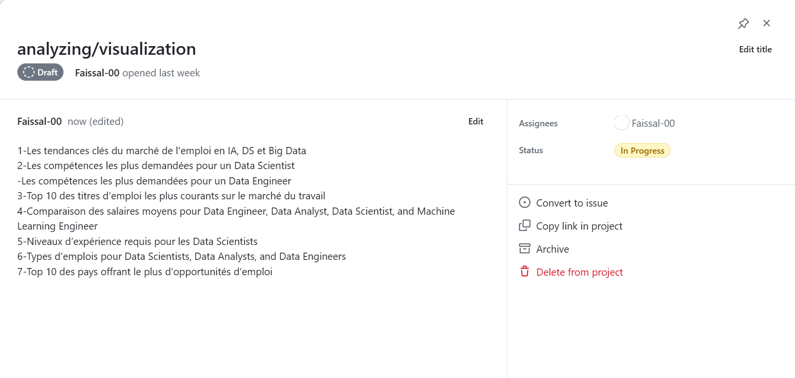

Slide 6


Nettoyage

Slide 7
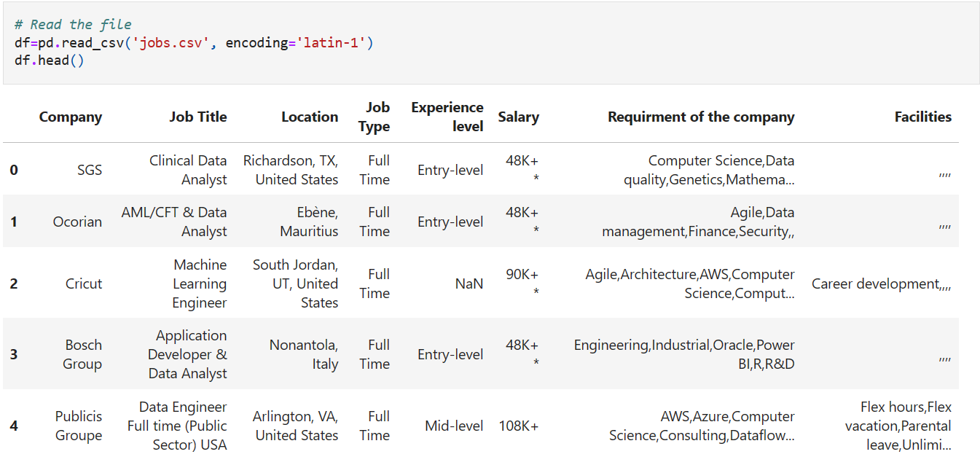

Slide 8
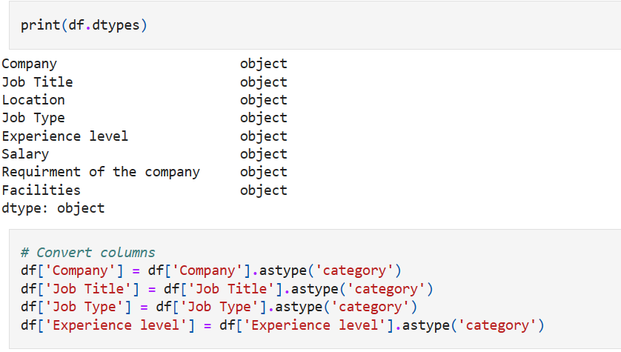
Columns conversion

Slide 9
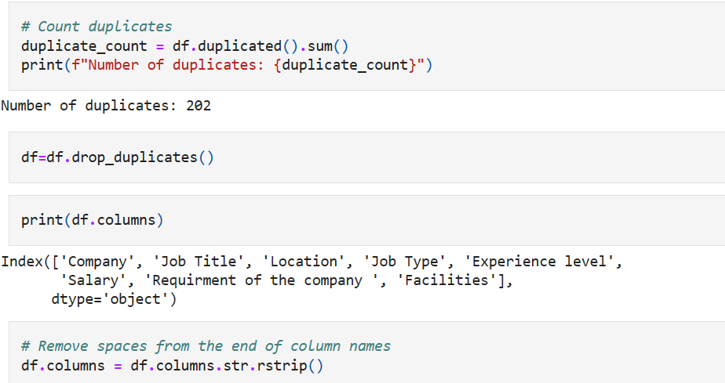
Duplicate values

Slide 10
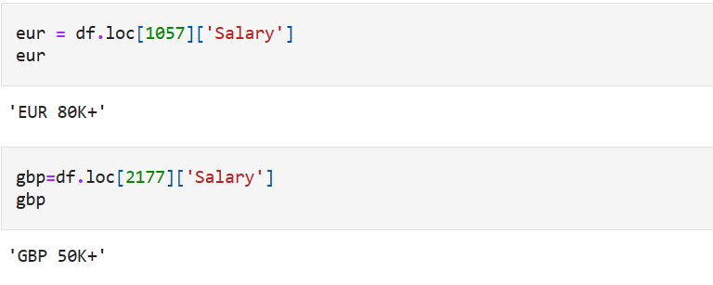
Salary

Slide 11
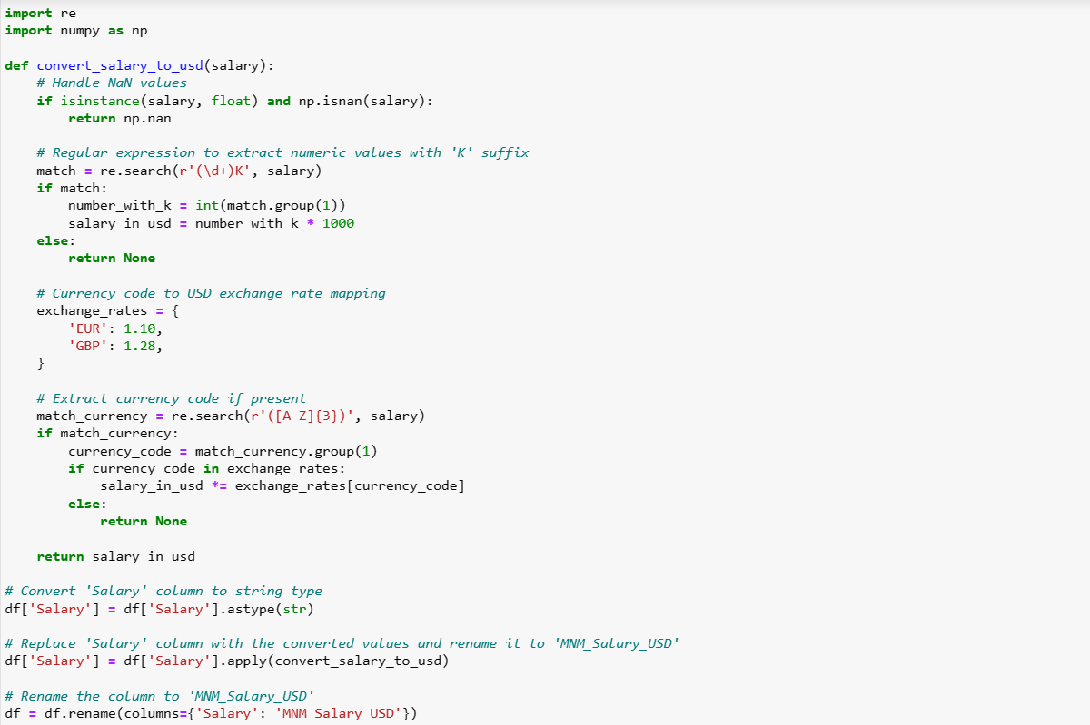

Slide 12
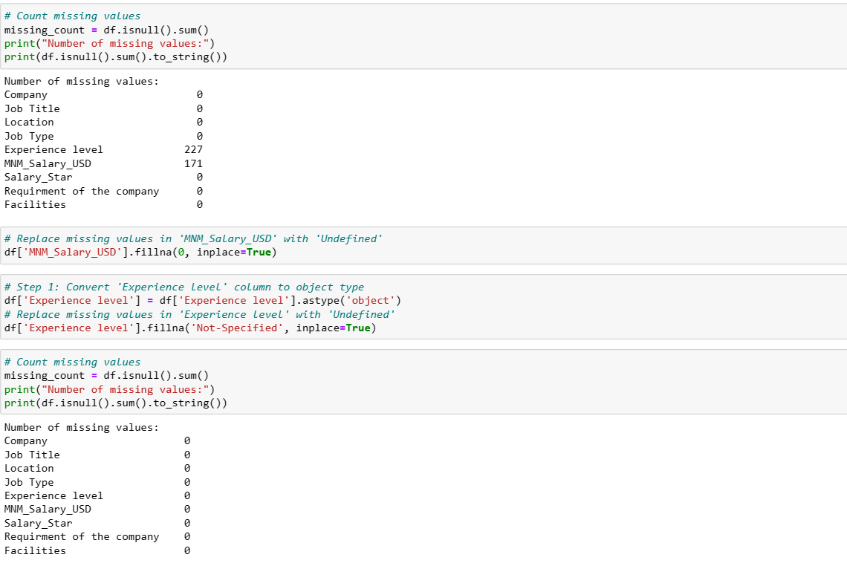
Missing values

Slide 13
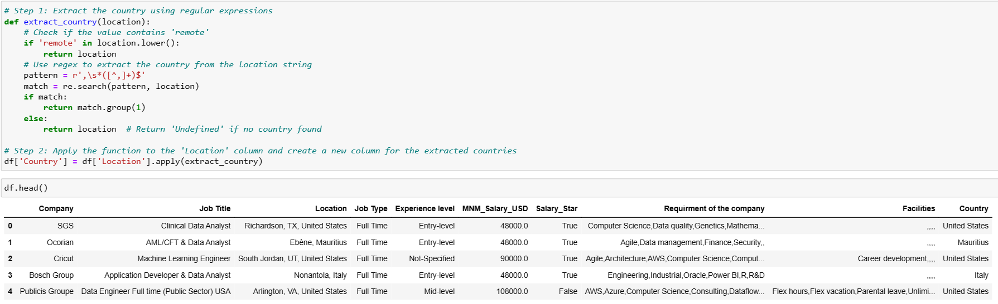
Location

Slide 14
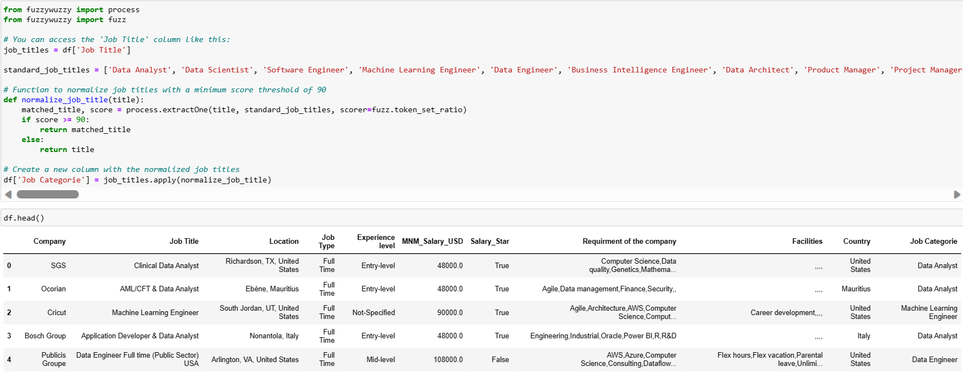
Job Title

Slide 15
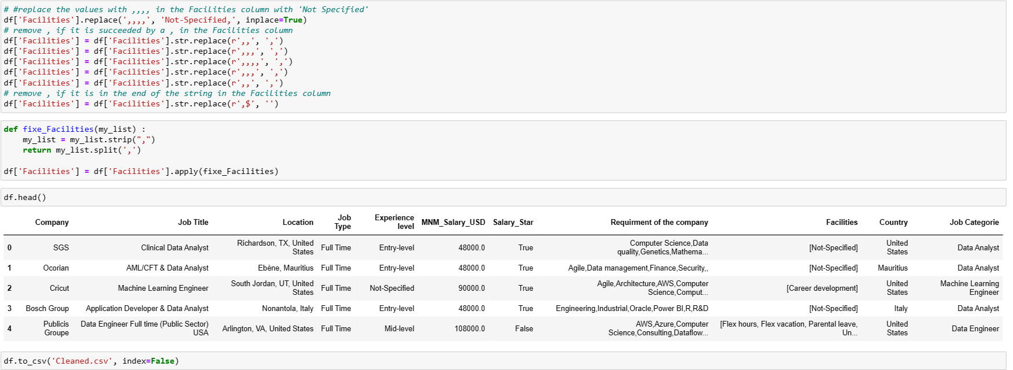
Facilities

Slide 16
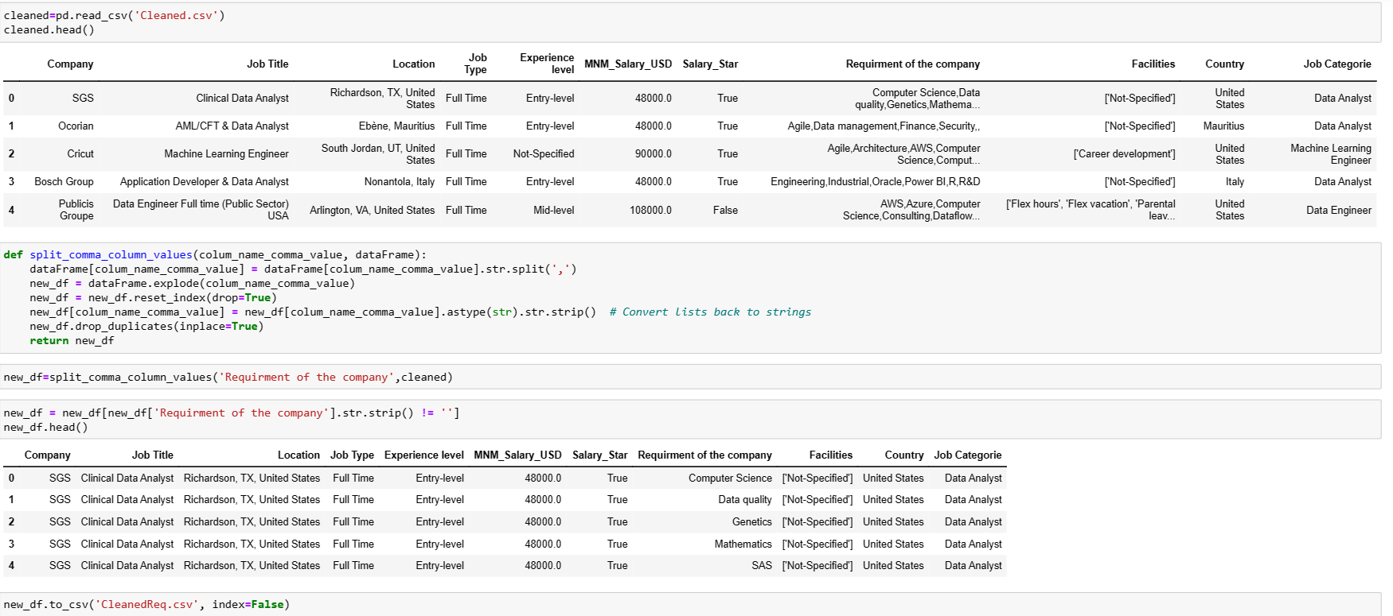
Requirment of the company

Slide 17

Visualization and Analyzing

Slide 18
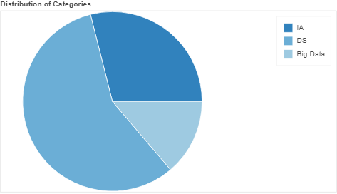
Les tendances clés du marché de l'emploi en IA, DS et Big Data

Slide 19
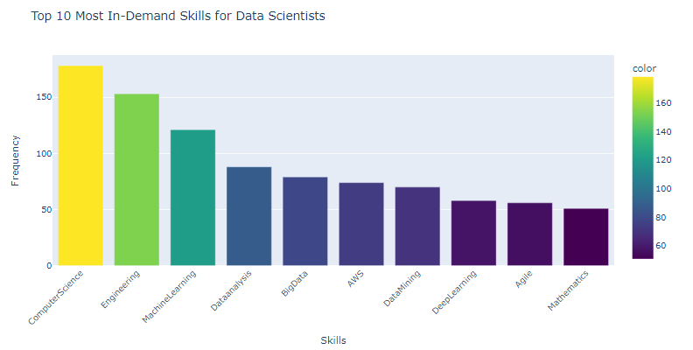
Les compétences les plus demandées pour un Data Scientist

Slide 20
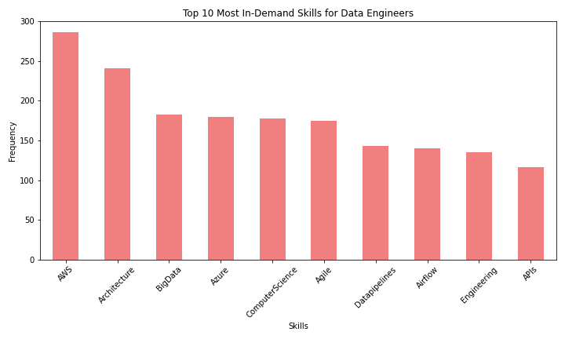
Les compétences les plus demandées pour un Data Engineer

Slide 21
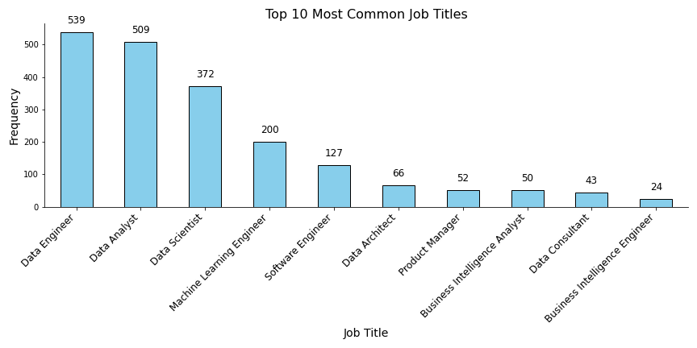
Top 10 des titres d’emploi les plus courants sur le marché du travail

Slide 22
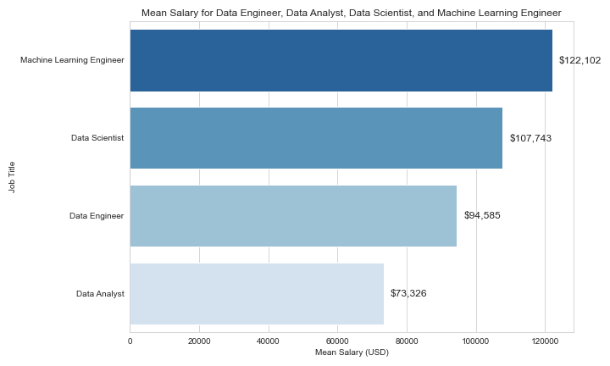
Comparaison des salaires moyens pour Data Engineer, Data Analyst, Data Scientist, and Machine Learning Engineer

Slide 23
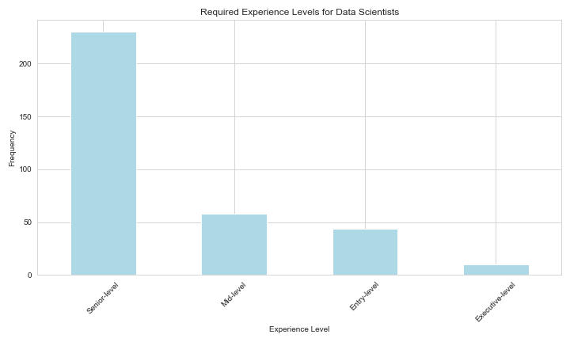
Niveaux d’expérience requis pour les Data Scientists

Slide 24
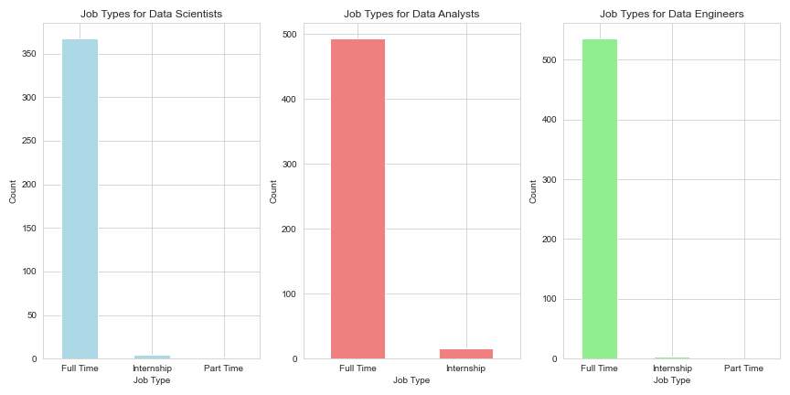
Types d’emplois pour Data Scientists, Data Analysts, and Data Engineers

Slide 25
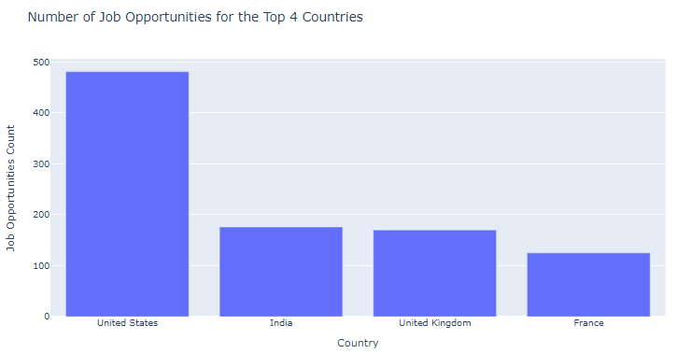
Top 4 des pays offrant le plus d’opportunités d’emploi

Slide 26



Conception/SQL

Slide 27
Avant d'importer les données dans la base de données SQL Server, la première étape consiste à concevoir la modélisation de la base de données. Cela comprend la création de classes, leurs attributs et les relations entre elles. Voici la modélisation conceptuelle de la base de données :

Slide 28
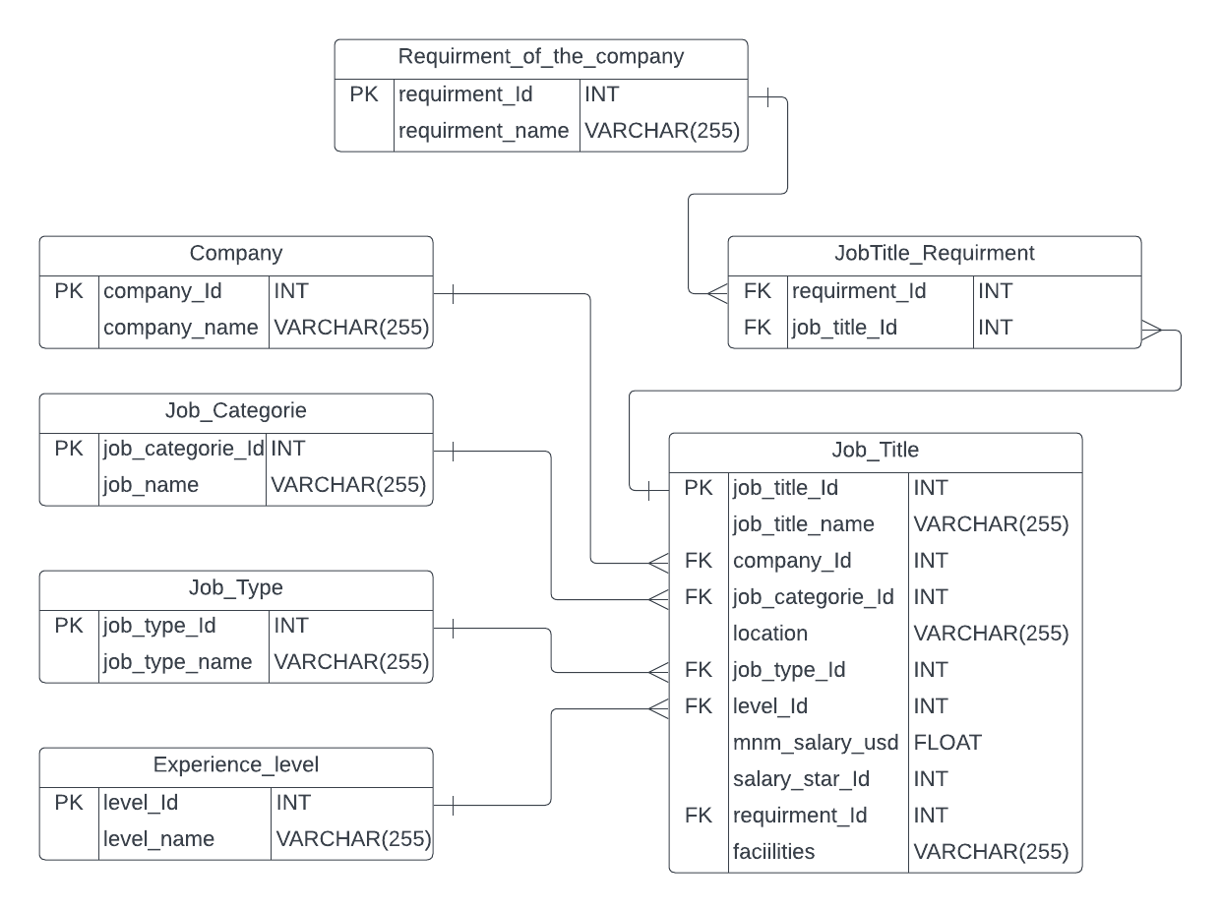

Slide 29
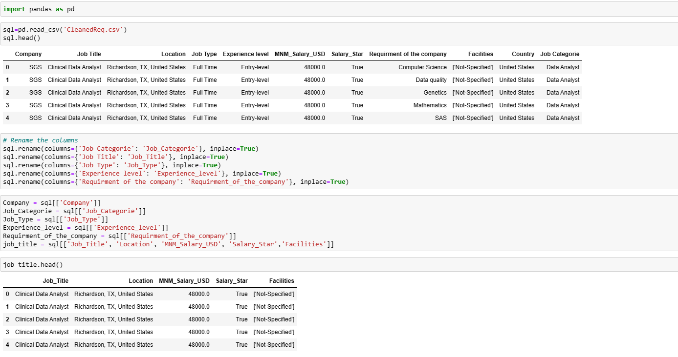

Slide 30
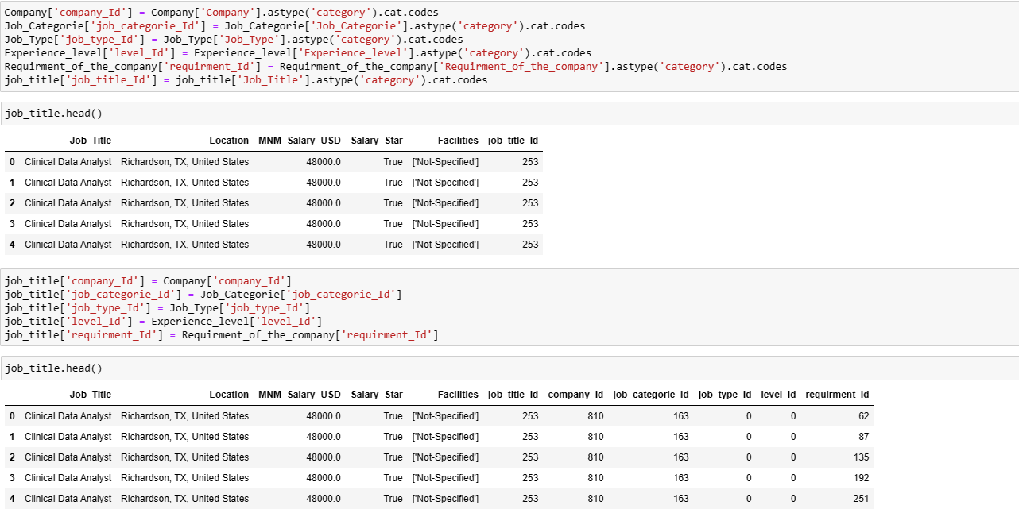

Slide 31
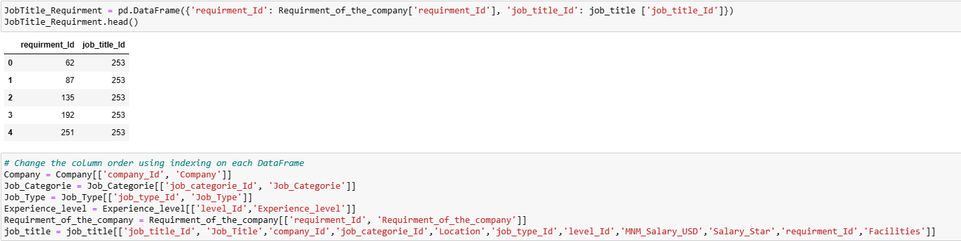

Slide 32
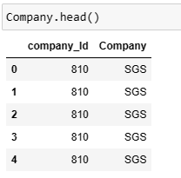
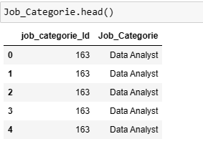
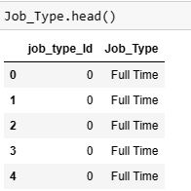

Slide 33
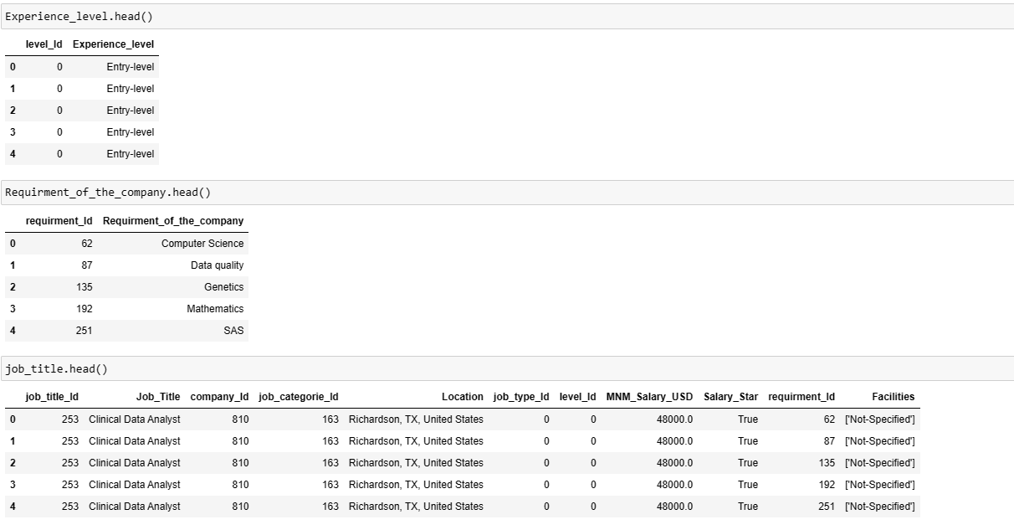

Slide 34
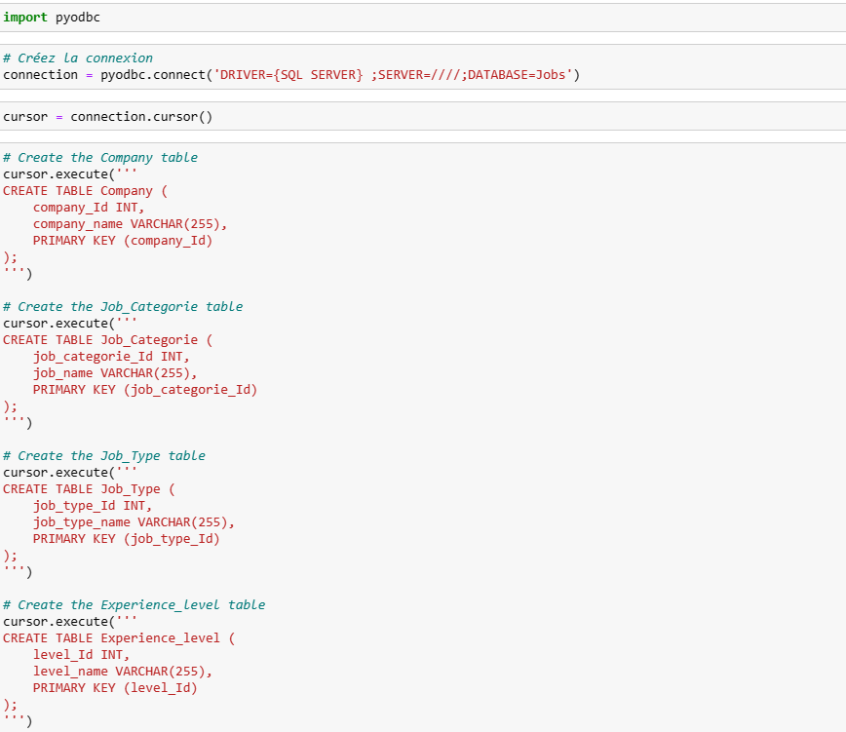

Slide 35
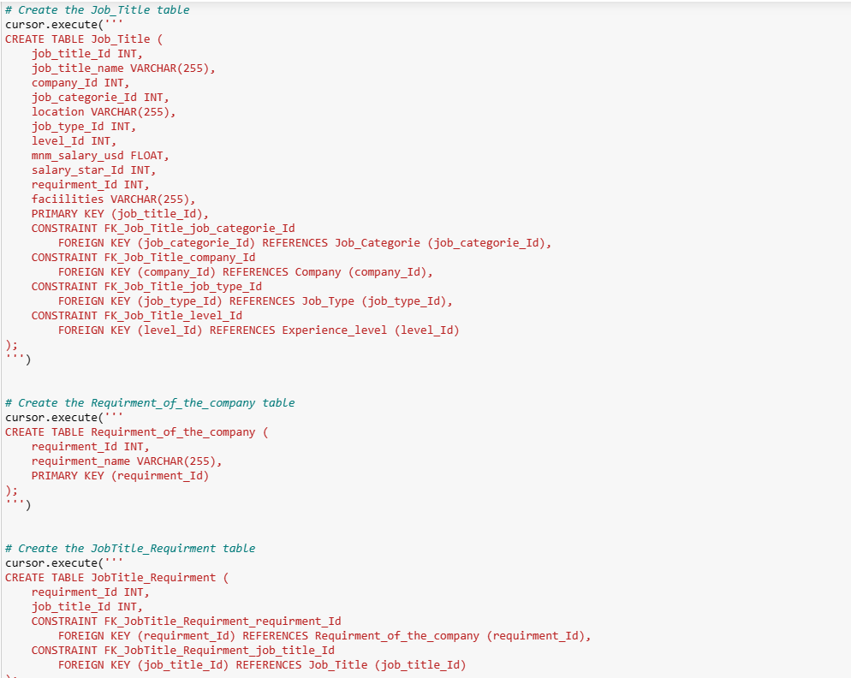

Slide 36
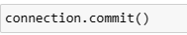

Slide 37
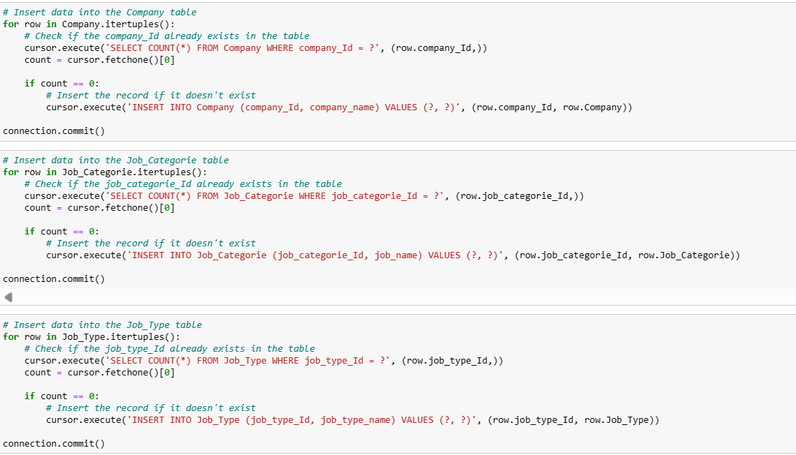

Slide 38
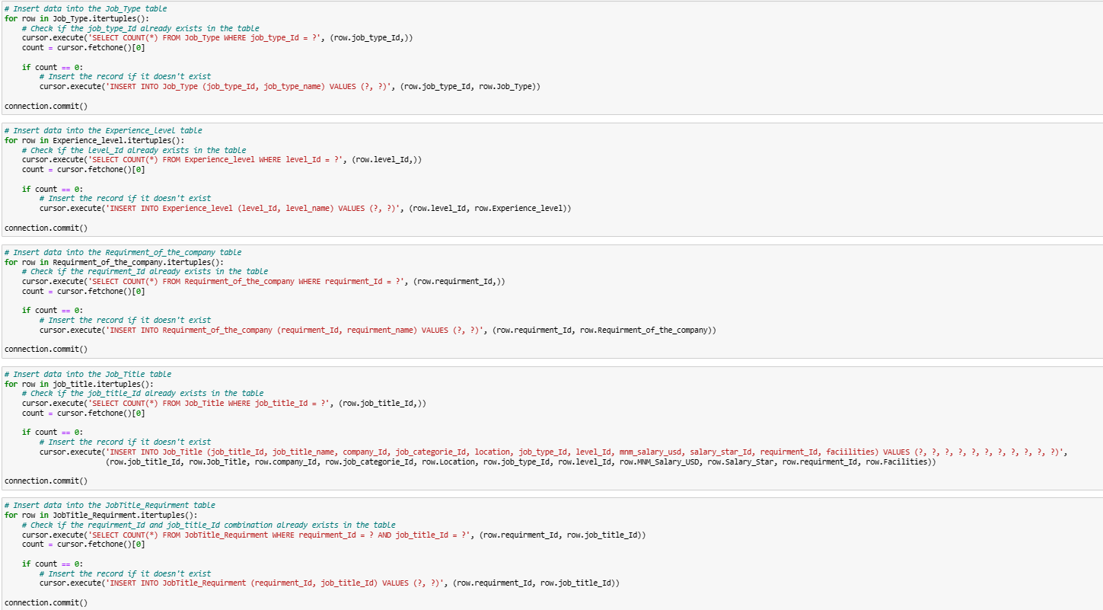

Slide 39
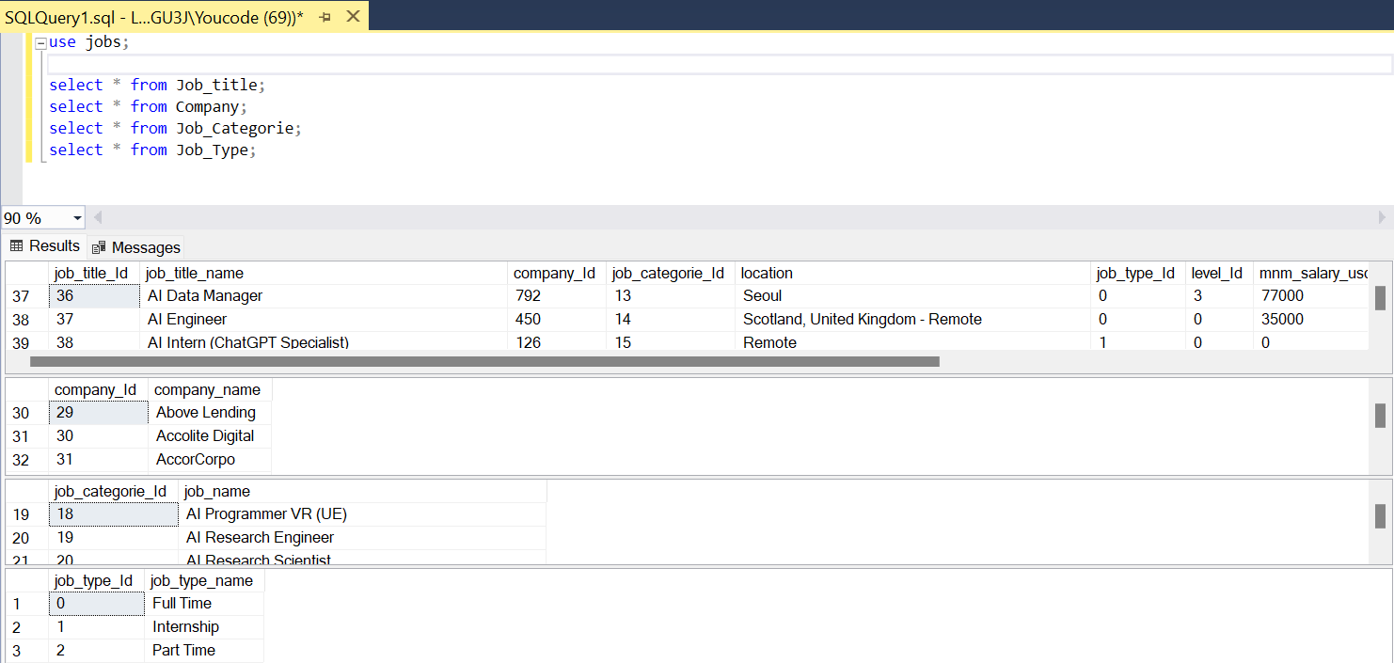

Slide 40
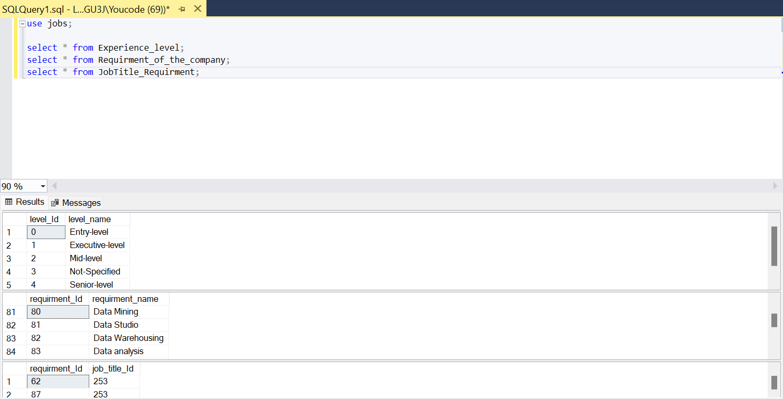

Slide 41
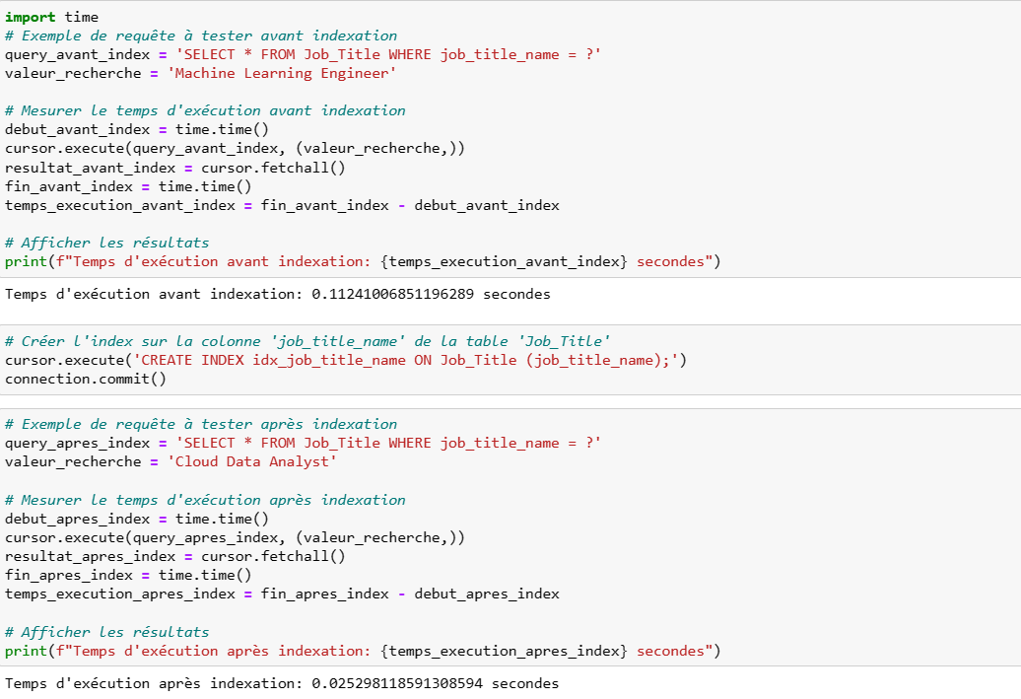

Slide 42
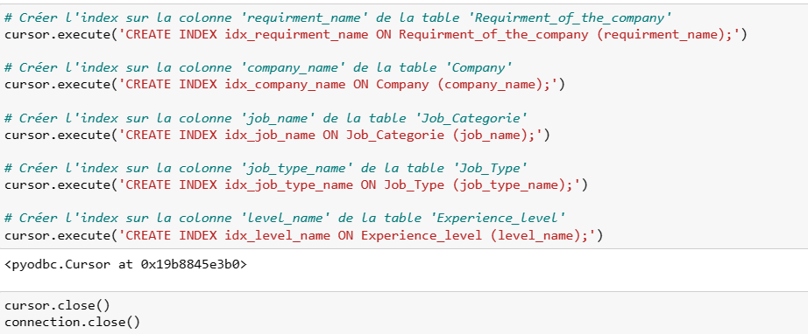

Slide 43
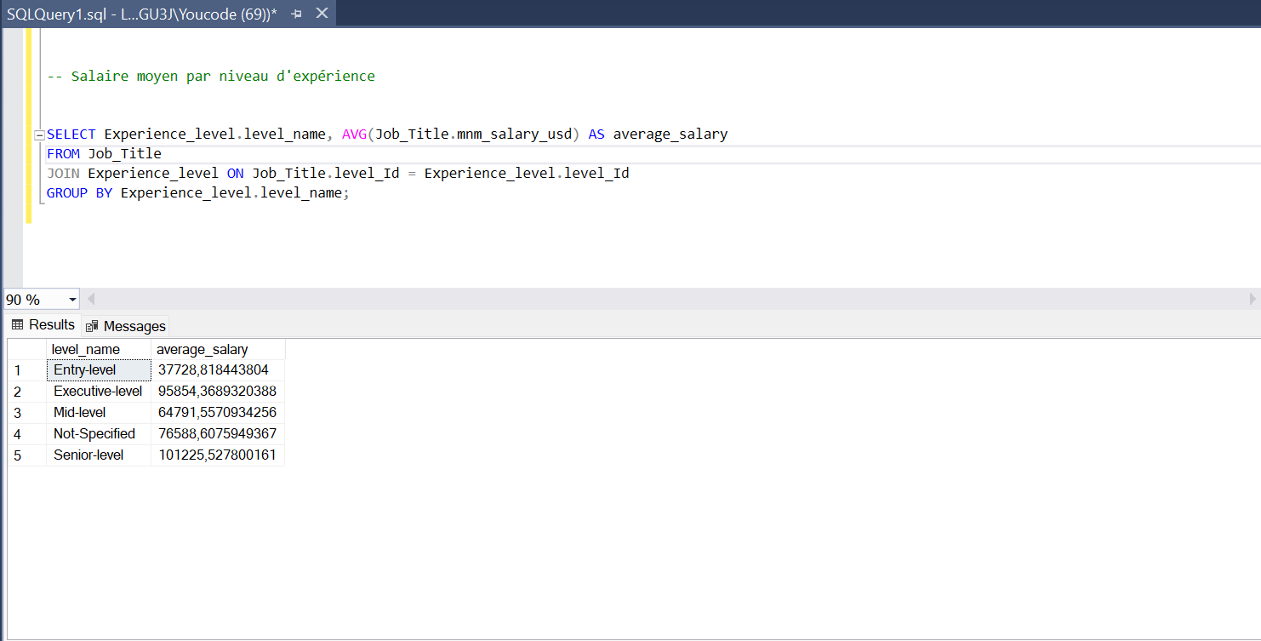
Salaire moyen par niveau d'expérience

Slide 44
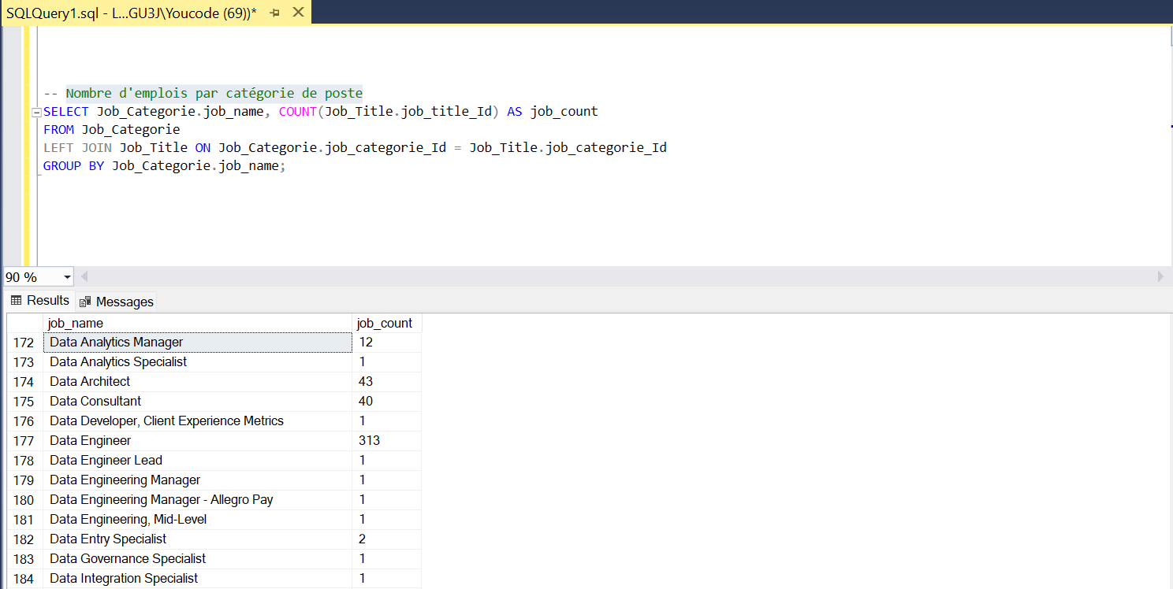
Nombre d'emplois par catégorie de poste

Slide 45
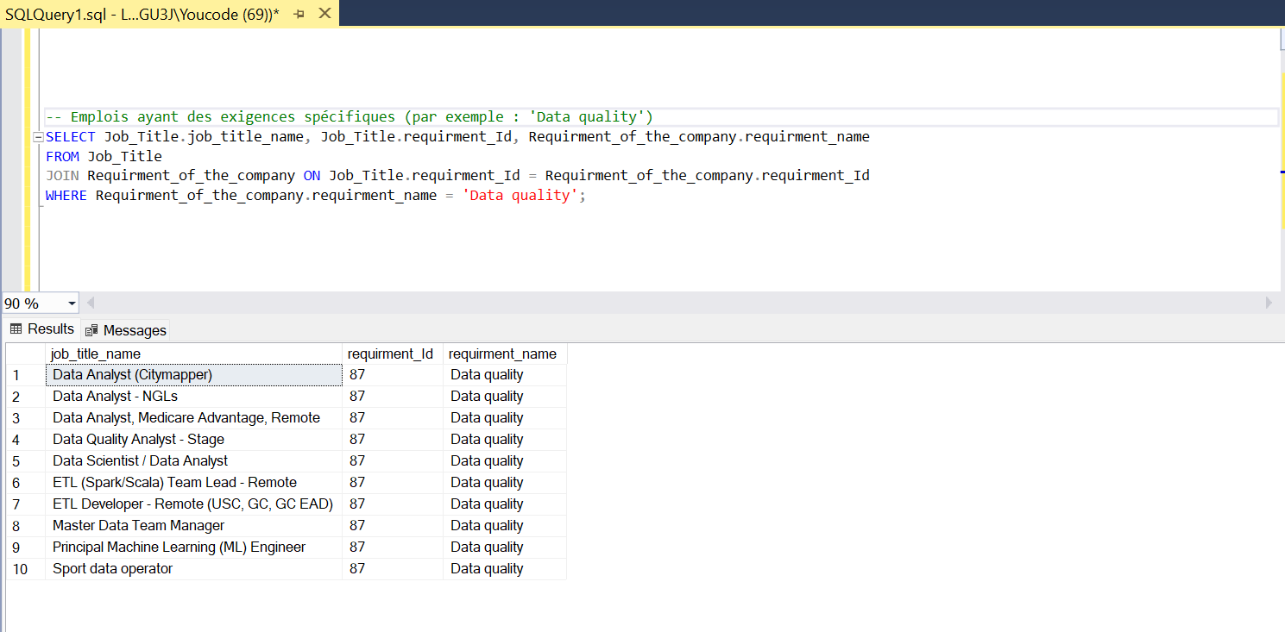
Emplois ayant des exigences spécifiques (par exemple : 'Data quality')

Slide 46

Conclusion

Slide 47


Merci
pour votre Attention
(212) 07 72 10 47 62
faysalfayfa@gmail.com
Faissal Mouflla

